Slide 1
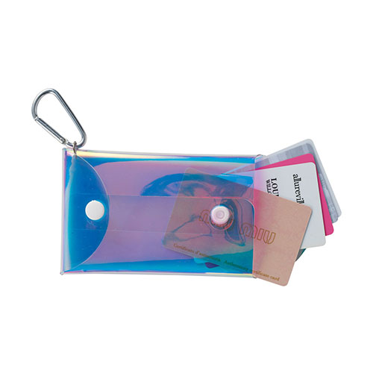
【提案書】
シャイニング オーロラポーチ
特徴
スナップボタンで大きくシート状に開くことも可能なポーチ。透明感のあるオーロラカラーは見た目にもとってもオシャレで映えるアイテムです。またカラビナ付きで携帯するのにも便利です。
納期
納期スペース
仕様
素材：PVC・アルミニウム
サイズ：80×125mm
包装：包装袋
生産国：中国
お見積
お見積りスペース

